Slide 1
主題花:
一人一花計劃(25-26)
一串紅
Salvia splendens (Scarlet Sage)

Slide 2
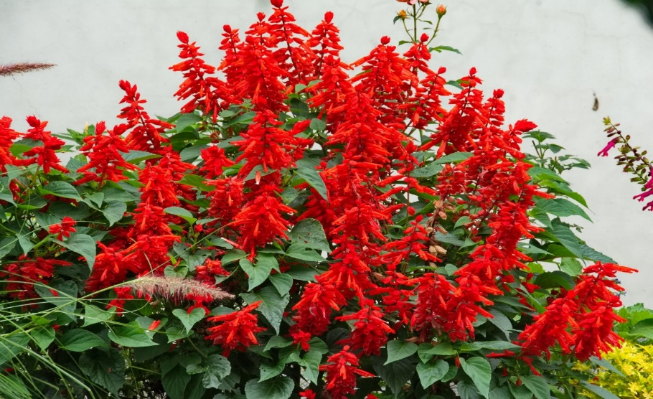

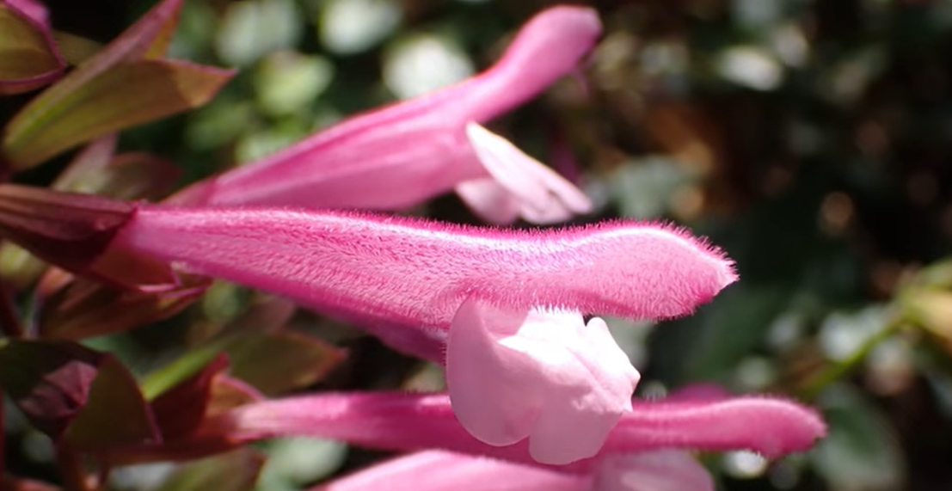
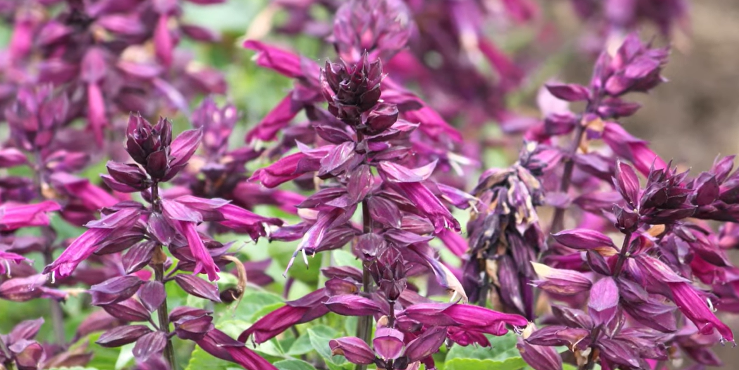
一串紅
原產地：巴西
分布︰世界各地
花色︰紅、紫、白、橙、粉紅……

Slide 3
生長習性
喜歡温暖、陽光充沛的通風環境
也能在半遮陰的地方生長
生長適溫為15°C至30°C
喜濕不耐乾，但植料過濕或排水不良會令
植株生長欠佳，甚至根部腐爛，最後枯萎。
*開了第一朵花後要剪掉*

Slide 5
教學影片(必看)：https://www.youtube.com/watch?v=L1chubQUS-s
1.種植工具介紹：影片2分46秒-4分07秒
2.上盆技巧介紹：影片4分07秒-5分47秒
3.淋水技巧介紹：影片5分47秒-6分50秒
4.上盆後注意事項：影片6分50秒-7分10秒
5.修剪技巧介紹：影片7分10秒-7分51秒
6. 施肥技巧介紹：影片7分51秒-8分28秒

Slide 6
交回盆栽日期 :
2-2-2026
至
6-2-2026
*請於上述日期交回盆裁實物給學
校，其後會收到小禮物一份。

Slide 7
交花注意事項 :
1.交花時請用膠袋裝好
2.請自行在花盆邊寫上或貼上姓名，
否則不當作已交花。
3.如果不幸枯萎了，就不用交。
*待老師們欣賞完作品，會交還給同學。

